Slide 1
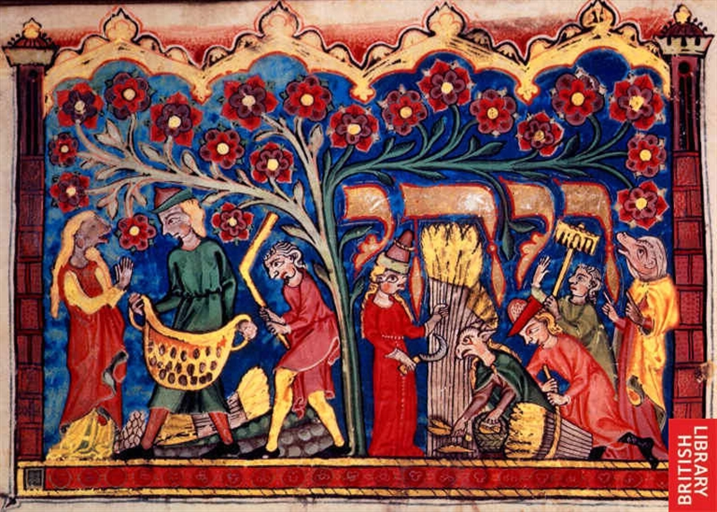
Rut fra le messi mature – III parte
Biblia-Bes 31 maggio 2012 – relatore Milka Ventura Avanzinelli
Notes:
South German Machzor (Add. 22413): Opening of the Book of Ruth | Unknown artist
British Library, London, ca. 1300

Slide 2
יג וַיִּקַּ֨ח בֹּ֤עַז אֶת־רוּת֙ וַתְּהִי־ל֣וֹ לְאִשָּׁ֔ה וַיָּבֹ֖א אֵלֶ֑יהָ וַיִּתֵּ֨ן יְהוָ֥ה לָ֛הּ הֵֽרָי֖וֹן וַתֵּ֥לֶד בֵּֽן׃ יד וַתֹּאמַ֤רְנָה הַנָּשִׁים֙ אֶֽל־נָעֳמִ֔י בָּר֣וּךְ יְהוָ֔ה אֲ֠שֶׁר
לֹ֣א הִשְׁבִּ֥ית לָ֛ךְ גֹּאֵ֖ל הַיּ֑וֹם וְיִקָּרֵ֥א שְׁמ֖וֹ בְּיִשְׂרָאֵֽל׃
טו וְהָ֤יָה לָךְ֙ לְמֵשִׁ֣יב נֶ֔פֶשׁ וּלְכַלְכֵּ֖ל אֶת־שֵֽׂיבָתֵ֑ךְ כִּ֣י כַלָּתֵ֤ךְ אֲֽשֶׁר־אֲהֵבַ֨תֶךְ֙ יְלָדַ֔תּוּ אֲשֶׁר־הִיא֙ ט֣וֹבָה לָ֔ךְ מִשִּׁבְעָ֖ה בָּנִֽים׃
4:13 E Boaz prese Rut, che divenne sua moglie; si unì a lei e il Signore le concesse di concepire, ed ella dette alla luce un figlio.
¹⁴ E le donne dissero a Naomi: «Benedetto il Signore che non ti ha fatto mancare un riscattatore (go’el) oggi! Il suo nome sarà celebrato in Israele;
¹⁵ egli sarà per te ristoratore della vita e sostegno per la tua vecchiaia, perché lo ha partorito la tua nuora che ti ama, lei che è per te migliore di sette figli».

Slide 3
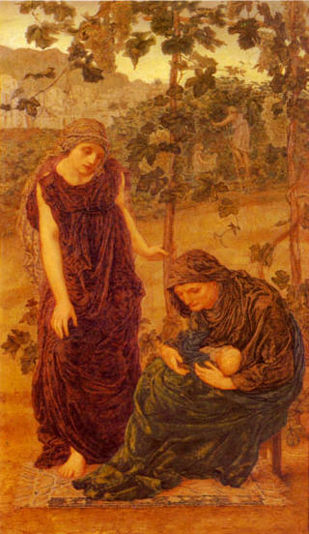
T. M. Rooke
1877
Notes:
Ruth tripytch center panel by Thomas Matthew Rooke (1842-1942) Tate Gallery, London

Slide 4
וַתִּקַּ֨ח נָֽעֳמִ֤י אֶת־הַיֶּ֨לֶד֙ וַתְּשִׁתֵ֣הוּ בְחֵיקָ֔הּ וַתְּהִי־ל֖וֹ לְאֹמֶֽנֶת׃ יז וַתִּקְרֶאנָה֩ ל֨וֹ הַשְּׁכֵנ֥וֹת שֵׁם֙ לֵאמֹ֔ר יֻלַּד־בֵּ֖ן לְנָֽעֳמִ֑י וַתִּקְרֶ֤אנָֽה שְׁמוֹ֙ עוֹבֵ֔ד ה֥וּא אֲבִֽי־יִשַׁ֖י אֲבִ֥י דָוִֽד׃
4:16 Naomi prese il bambino e se lo pose in seno e gli fece da nutrice.
¹⁷ Le vicine gli diedero il nome, e dicevano: «È nato un figlio a Naomi!» Lo chiamarono Oved. Egli fu padre di Ishay, padre di David.

Slide 5
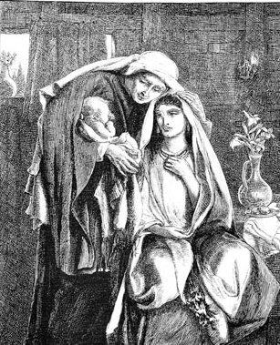
Simeon Solomon (1860-1925)
Notes:
Dalziels' Bible Gallery - Naomi and the Child Obed
By Simeon Solomon
1863 – 1881
Accession number: 1920P713.1.57
Wood engraving on India paper, in bound volume.
Dalziel Bros after Simeon Solomon, Naomi and the Child Obed, engraving, c1862.

Slide 6
Significati del nome di Rut
La compagna
colei che ha veduto e considerato
Colei che sazia (progenitrice di David, che sazierà l’Eterno con i suoi canti, ma anche lei stessa destinata a saziare il vuoto di Naomi)
Anagramma di TOR, tortora (animale adatto al sacrificio e quindi anche ad Israel, ma anche una delle due “colombe”)
Valore numerico 606 + 7 precetti noachidi = 613 precetti della Torà

Slide 7
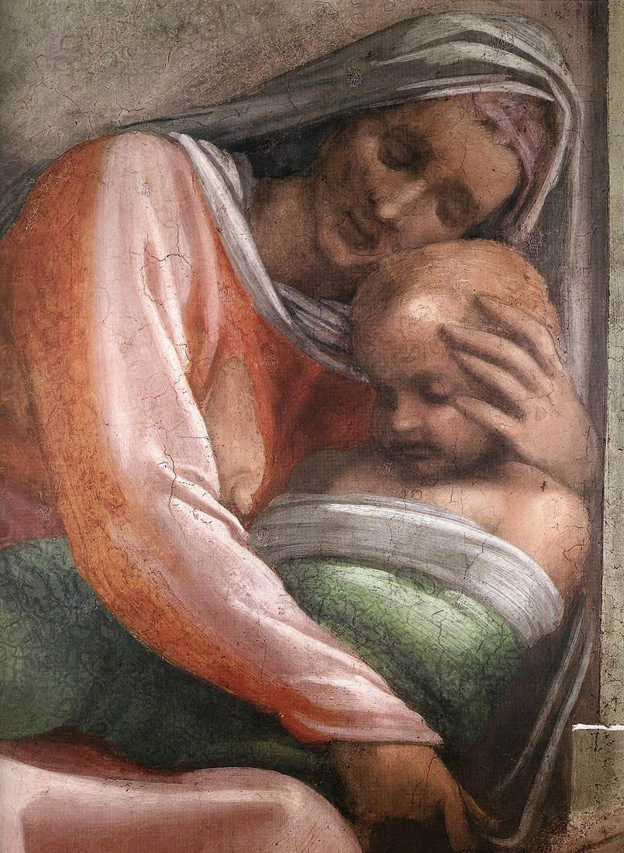
Michelangelo
1512

Slide 8
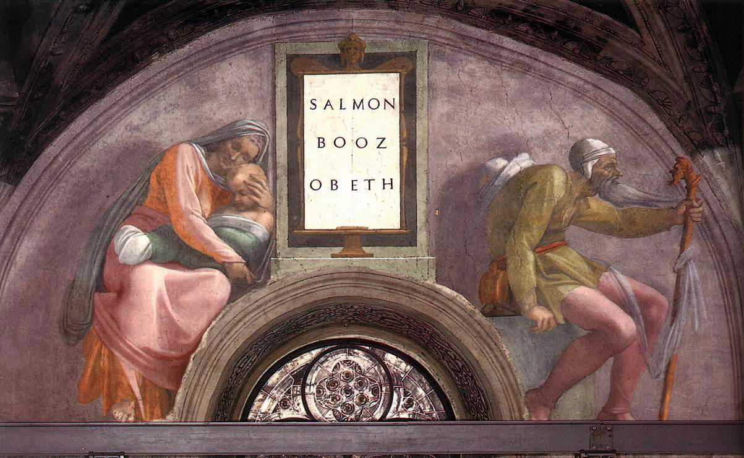
Notes:
Michelangelo Buonarroti (1475, Caprese – 1564, Roma), “Salmon, Booz, Obed”, 1511-12, Affresco, 215 x 430 cm, Cappella Sistina, Vaticano, Roma

Slide 9
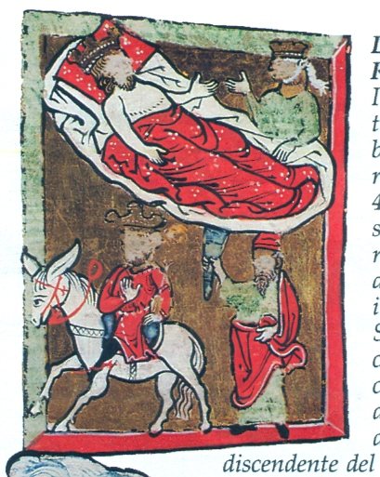
Rut e Boaz antenati del Messia (sull’asino), accompagnato dal profeta Elia.
Miniatura del XV sec., Milano, Biblioteca Ambrosiana.
Notes:
Rut e Boaz con il Messia accompagnato dal profeta Elia,
miniatura del XV sec., Milano, Biblioteca Ambrosiana.
Sia Rut che Boaz compaiono come antenati di Davide e quindi del Messia in Rut 4:18-22.

Slide 10
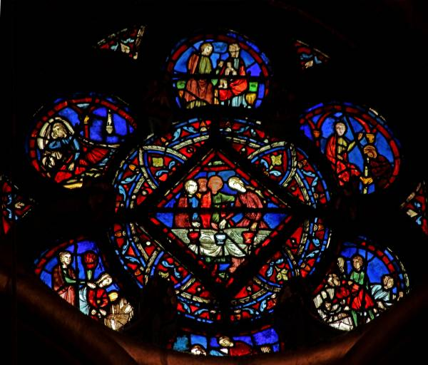
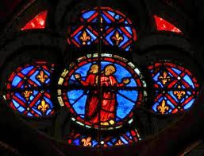
Parigi,
Sainte Chapelle
Vetrata del XIII sec.
9 scene dal libro di Rut
Notes:
In the rose a wedding, with scenes from Ruth and Boaz
Saint Chapelle, w: L

Slide 11
Genealogie e discendenza “impura” del messia

Slide 12
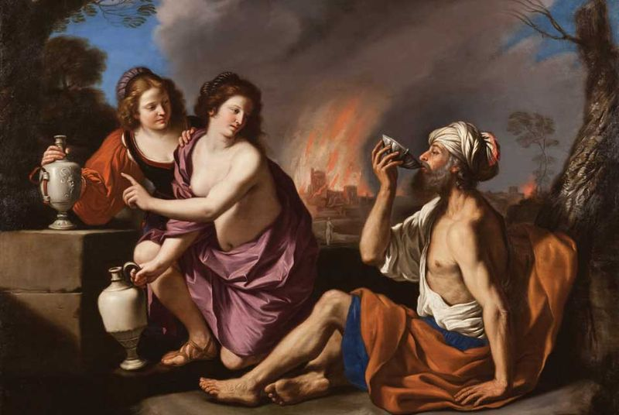
Guercino, Lot e le figlie,1651-52.Toledo (OH) TMA
Notes:
Giovanni Francesco Barbieri, called Guercino (Italian, 1591-1666), "Lot and His Daughters", 1651-52, (detail). Oil on canvas.
Toledo Museum of Arts, Toledo Museum of Art (TMA) Toledo, Ohio,

Slide 13
Le due “colombe”
Nessuna scintilla di bene va perduta.
Una trasgressione compiuta con buona intenzione è migliore di un precetto adempiuto con un’intento malvagio (bNazir 23b)
Dalle unioni incestuose delle figlie di Lot due colombe sono destinate a “tornare” nella genealogia messianica: Rut la Moabita e Na̔amà l’Ammonita. (bBava Qamma 38b)

Slide 14
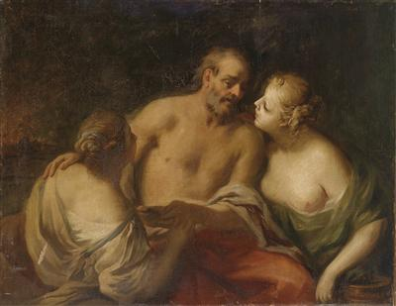
Lot e le figlie
Scuola veneziana tardo XVII sec
Notes:
http://www.dorotheum.com/it/asta-dettaglio/asta-8897-dipinti-antichi/lot-1134989-138-0424820001.html

Slide 15
La luce nascosta
Dopo Abramo, la luce messianica si è divisa in due rami, uno manifesto, rappresentato da personaggi come Isacco e Giacobbe, e una nascosta, che deve “tornare” dagli altri popoli dove è rimasta celata, attraverso donne come Tamar, Rut, Na̔amà.
Boaz è l’aspetto manifesto della “grandezza”, Rut l’aspetto manifesto della “umiltà”, ma Dio conosce l’umiltà nascosta di Boaz e la grandezza nascosta di Rut.
Notes:
Eliahu Kitov

Slide 16
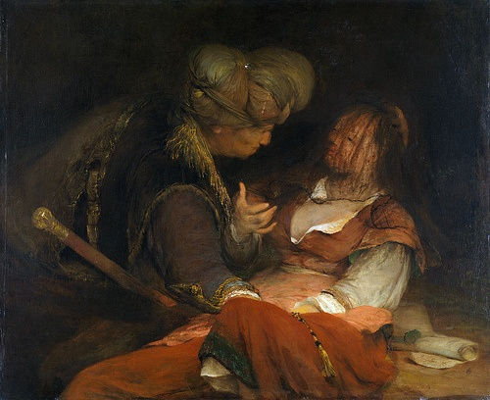
Giuda e Tamar
Aert de Gelder
c. 1681
London, National Gallery
Notes:
Judah and Tamar_Aert de Gelder_c1681_London, National Gallery

Slide 17
Possibili significati
Imperscrutabilità del disegno divino (Dio non segue le regole degli uomini)
Necessità della infusione di elementi esterni di cui Israele è carente
Necessità di un equilibrio fra particolarismo e universalismo
Necessità che il re e il messia abbiano sperimentato in se stessi il conflitto con il diverso e lo straniero
Necessità che il messia porti nel proprio patrimonio ereditario una traccia di ciò che deve redimere*
Il messia è una luce che emerge dal buio
Notes:
*Yosef ben Efrayim Caro (1488-1575), nel suo Maggid mesharim (Amsterdam 1708) sosteneva che David doveva avere nel proprio patrimonio ereditario una traccia della sitrà atrà, perché «l’uomo può combattere e vincere soltanto ciò che è in lui» (Cfr. Encyclopedia Judaica, vol. 5, col. 1331).

Slide 18
ammonimento contro ogni superbia…
(nessuno è immacolato!)
Tremate (rigzù), e non peccate… (Sal 4:5). David disse al Santo benedetto: "Per quanto tempo infieriranno (yirgezun) contro di me?¹ e diranno: Non è forse di una spirpe contaminata? Non è discendente di una moabita?"
[La risposta viene dal seguito dello stesso Salmo] Parlate con i vostri cuori sui vostri letti. Anche voi, non discendete forse da due sorelle?² Guardate la vostra genealogia, e tacete! E Tamar, che sposò il vostro antenato Giuda, non è forse di una stirpe contaminata? [...] Siete dunque voi di una stirpe onorevole? (Rut rabbà VIII:1)
¹[ragaz = tremare, ma anche infuriare]
²[cioè, da un matrimonio proibito con due sorelle, Lea e Rachele]

Slide 19
Ipotesi sulla composizione del libro
siamo di fronte a una pregevole composizione letteraria creata da uno scrittore (o una scrittrice) esperto, che probabilmente attinge a precedenti tradizioni orali

Slide 20
Ipotesi sulla redazione tarda
autore tardo, di epoca persiana. Probabilmente espressione di correnti politiche e religiose contrarie agli aspetti esclusivisti della riforma di Ezra e Nehemia che voleva l’allontanamento delle mogli straniere, tenta invece di legittimarne l’inclusione.

Slide 21
Ipotesi “monarchica”
Frutto di ambienti legati al casato di David contro i suoi detrattori:
(sembra storico il dato di una discendenza moabita di David, vedi 1Sam 22:3-4)
Alcuni ipotizzano proprio lo scontro fra David e la casa di Saul
Altri pensano alle lotte per la discendenza alla morte di David e quindi all’epoca salomonica (qualcuno ipotizza come autrice Tamar figlia di David)
Altri ne collocano la composizione al momento critico della divisione dei regni, in cui viene espressamente detto a Roboamo “che cosa abbiamo noi a che fare con la casa di Iesse?” (1Re 12:16)

Slide 22
Ipotesi delle tradizioni orali
Chi sottolinea la presenza di tradizioni orali precedenti alla stesura del libro, ne individua il sitz im leben nei racconti fra donne in occasione di rituali legati alla mietitura.
C’è chi ritiene di poter rintracciare nel testo due diversi racconti originari, uno su Rut, la straniera, l’altro su Naomi, la donna anziana.

Slide 23
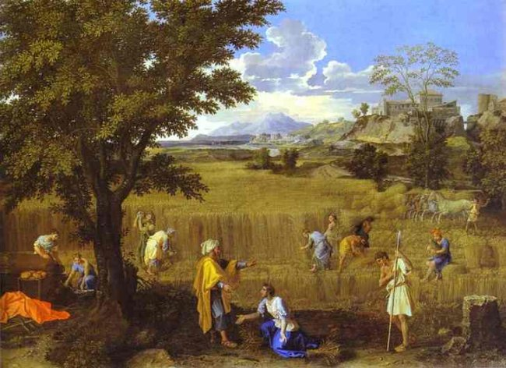
Shavuʽot
Nicolas Poussin
XVII sec.
Estate
(Boaz e Rut)
Paris, Louvre
Notes:
Nicolas Poussin 1593/94 – 1665
Summer (Boaz and Ruth)
oil on canvas (118 × 160 cm) — 1660-1664 Musée du Louvre, Paris
Per i significati allegorici (robur= forza ma anche quercia), vedi Mirella Levi d’Ancona in Fortezza, tragedia e inganno.

Slide 24
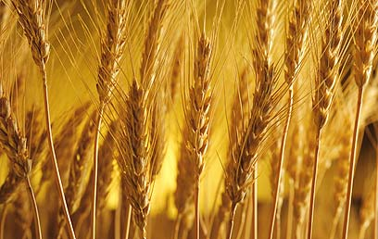
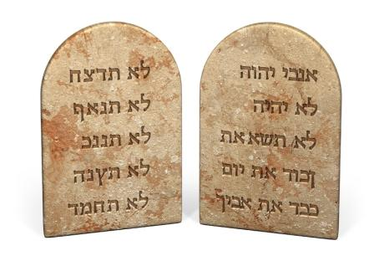

Slide 25
Shavuʽot (Settimane, Pentecoste)
Perché si legge questa meghillà a Shavuʽot?
Shavuʽot è la festa della mietitura, e il libro di Rut si svolge proprio dall’inizio alla fine della mietitura
Nel ciclo delle stagioni, in terra d’Israele, la fine della mietitura coincide con l’inizio dell’estate

Slide 26
Shavuʽot
Shavuʽot è la festa in cui fu donata al popolo ebraico la Torà sul Sinai, la Torà è piena di chesed (amore) e il libro di Rut è pieno di chesed e di atti di bontà e benevolenza (ghemillut chasadim).
il rapporto fra il libro di Rut e la Torà si ritrova anche nelle benedizioni che si rivolgono il cantore e il chiamato alla lettura sinagogale, tratte dall’incontro di Boaz con i mietitori (Il Signore sia con voi – Ti benedica il Signore).

Slide 27
Shavuʽot
Al Sinai tutta Israele si covertì al Signore, e Rut è la figura esemplare del proselita (gher tzedeq) che accetta su di sé i 613 precetti della Torà (come dimostra anche il valore numerico del suo nome: 606 + 7)

Slide 28
Shavuʽot
Rut è detta “la madre del regno”, perché da lei discende il re David e, secondo la tradizione, David sarebbe nato e morto per Shavuʽot.

Slide 29
La “madre del regno”
Rabbi Nehemia diceva: «È scritto:
Egli ha posto un trono per la madre del re (1Re 2:19).
Questa è Rut la moabita, la madre del regno, che ha
meritato di vedere il re Salomone sul suo trono»
(bBava batra 91b; Midrash ha-neʽelam su Rut 82b)

